Slide 1
Angular
Professor Edson Martin Feitosa

Slide 2
O que é o Angular
O Angular é um framework para o desenvolvimento de software front-end.
Utiliza tecnologias padrão do contexto web como HTML, CSS e uma linguagem de programação como JavaScript ou TypeScript.
Desenvolvido pelo Google, pode ser dividido suas história em duas fases: o angular 1 ou angularjs e o angular 2, angular 2+ ou apenas Angular.
O Angular é um framework feito para desenvolvimento web, mais especificamente de SPA (Single Page Applications – Aplicações de página única) tanto para desktop quanto mobile.
Suas principais características são que ele já traz um conjunto bem completo, com rotas, módulos, pipes, diretivas, entre outras coisas para facilitar o desenvolvimento no dia a dia.
Ele adota o Typescript como linguagem.

Slide 3
Single Page Applications (SPA)
São aplicações cuja funcionalidade está concentrada em uma única página. Ao invés de recarregar toda a página ou redirecionar o usuário para uma página nova, apenas o conteúdo principal é atualizado de forma assíncrona, mantendo toda a estrutura da página estática.
Imagine um dashboard, em que os menus lateral e superior são os mesmos para todas as telas da aplicação. Ao clicar em uma opção como “Cadastro de produtos”, o usuário não precisaria recarregar toda a página para ver que no fim apenas o conteúdo central mudou. Para evitar isso, mantemos os menus fixos e alteramos apenas a parte do meio, em que estarão os formulários, tabelas, etc.
Além de otimizar a performance da aplicação, reduzindo o conteúdo a ser carregado, as SPAs têm foco na experiência do usuário, que lida com uma interface mais rápida.

Slide 4
Sintaxe da linguagem de comando CLI
O Angular CLI é uma ferramenta de interface de linha de comando que você usa para inicializar, desenvolver, criar scaffold e manter aplicativos Angular diretamente de um shell de comando.
A sintaxe do comando é mostrada da seguinte forma:
ng commandNameOrAlias requiredArg [ optionalArg ][options]

Slide 5
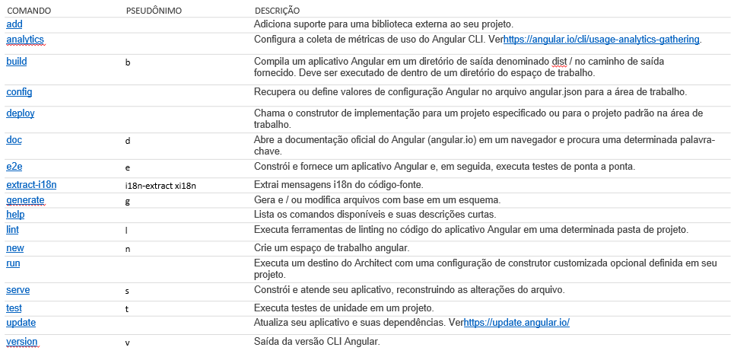
Comando do angula CLI

Slide 6
Instalação e criação de um novo projeto
Para verificar se existe instalado no computador, abra o prompt e utilize os comando:
Node –version (verifica qual versão está instalado do node)
Ng version (verifica qual versão do angula/cli está instalado)
Lista de compatibilidades do node.js com angular CLI:
https://angular.dev/reference/versions
Para criar uma projeto em angular é necessário instalar:
Node.js : https://nodejs.org/en
Angular CLI: https://v17.angular.io/cli
Lista de versões do angular CLI: https://www.npmjs.com/package/@angular/cli?activeTab=versions

Slide 7
Instalação e criação de um novo projeto
Instalar Angular CLI
npm install -g @angular/cli (se quiser especificar a versão coloca na frente do comando @<versão>, exemplo: npm install –g @angular/cli@17.3.8)
Criar novo projeto
Versões anteriores ao 16: ng new <<nome_do_seu_projeto>>
Versões superiores ao 16: ng new <<nome_do_seu_projeto>> --no-standalone
Criando um projeto sem ter instalado no PC o angular CLI
npx @angular/cli new <<nome_do_seu_projeto>>
Abrir pasta do projeto e executar
cd <<nome_do_seu_projeto>>
ng serve --open
No navegador, abra http://localhost:4200/ para ver o novo aplicativo em execução.

Slide 8
Adicionando Bootstrap ao projeto
Instalação bootstrap
npm install bootstrap
Componentes bootstrap/Angular
ng add @ng-bootstrap/ng-bootstrap
Referencia: https://ng-bootstrap.github.io/#/home e https://getbootstrap.com/

Slide 9
Referências
https://angular.dev/
https://nodejs.org/en
https://www.npmjs.com/package/@angular/cli?activeTab=versions

